Slide 1
讀書會報告
書名: 無瑕的程式碼
報告者: 賴威成
日期: 2021年11月30日

Slide 2
目錄
狀態圖
物件圖
使用案例

Slide 3
狀態圖
描述有限狀態機(FSM，finite state machine)方面，UML提供豐富的符號
FSM對於各類軟體的開發都是非常有用，例如GUI、通訊協定及任何基於事件的系統中
在開發和維護FSM方面，採用文字語言通常比圖形更容易一些

Slide 4
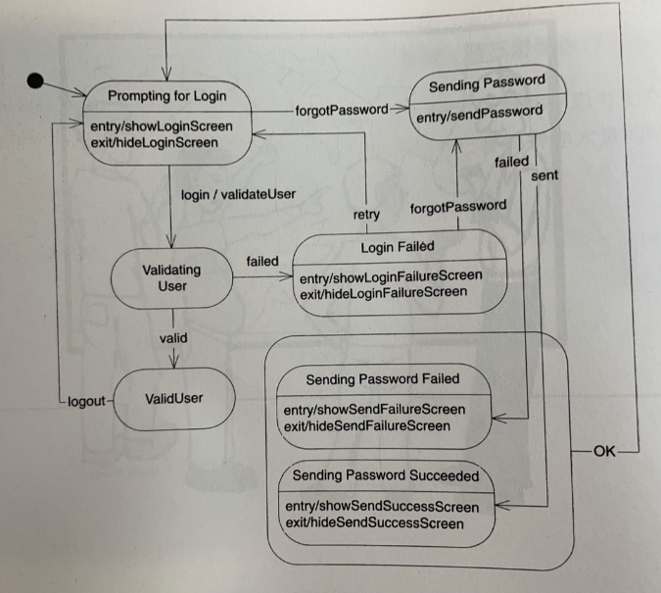
狀態圖
狀態遷移圖(STD，state transition diagram)
狀態
初始偽狀態
(initial pseudostate)
遷移
事件
狀態
遷移
事件
動作
動作
只有一個的話，都是指事件
Prompting for Login
進入(entry) | 離開(exit)
showLoginScreen | hideLoginScreen
超狀態(superstate)

Slide 5
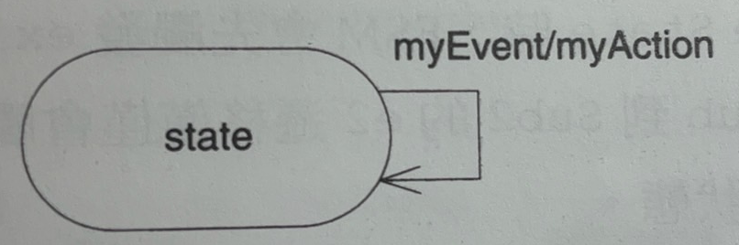
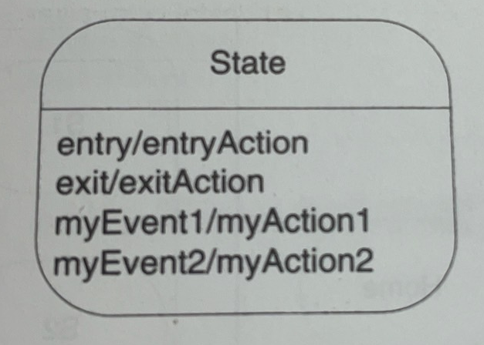
狀態圖
狀態的下層格間含有事件/動作對。entry和exit是標準事件，如果有需要，你可以提供自己的事件
自反遷移(reflexive transition)，不僅觸發entry和exit標準事件，也觸發myEvent事件

Slide 6
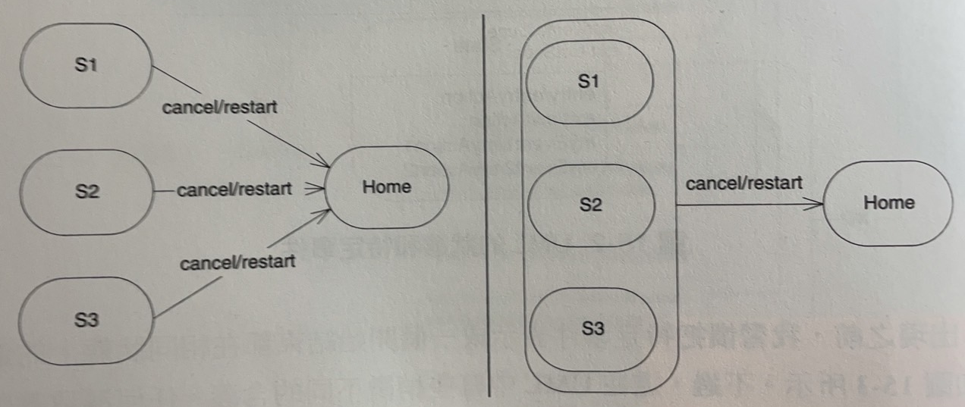
狀態圖(超狀態)
當許多狀態以相同的方式回應某些相同的事件或事情和行為時，可以繪製一個包圍這些相似狀態的超狀態，遷移箭頭線只要從超狀態(而非其中的單獨狀態)開始繪製即可

Slide 7
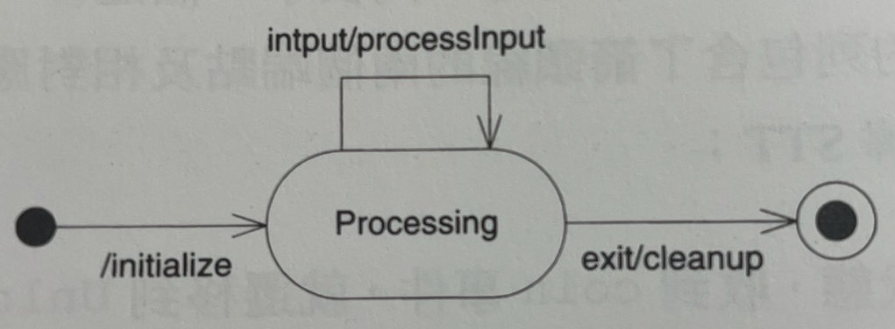
狀態圖
從初始偽狀態出來的遷移不能帶有事件，因為這個事件就是狀態機狀態機的建立
不過，這個遷移可以帶有動作。這個動作將作為FSM建立完成後觸發的第一個動作
FSM以遷移到結束偽狀態而消亡，實際上，結束偽狀態是永遠無法到達的
結束偽狀態的遷移上頭所帶的任何動作，都將成為該FSM觸發的最後動作
結束偽狀態
(final pseudostate)

Slide 8
STD的缺點
STD用在理解那些『行為已知的子系統』的狀態機時非常有用，但是，大部分以FSM表達的系統，其行為是無法預知的，這些系統的行為會隨著時間而出現，也會演化，因此，STD不適合用於那些頻繁變化的系統
關於佈局和空間配置方面的問題則會損害圖示的內容。這種損害有時會阻止設計者對設計做出必要的變更。對於重新格式化圖示的恐懼會阻止他們加入一個新且必要的類別或狀態，這導致他們會採取一種不會影響到圖示佈局的低劣解決方案
因此，有一個xxx可以非常靈活應對頻繁變化的系統，而且佈局根本就不是問題，那個xxx…

Slide 9
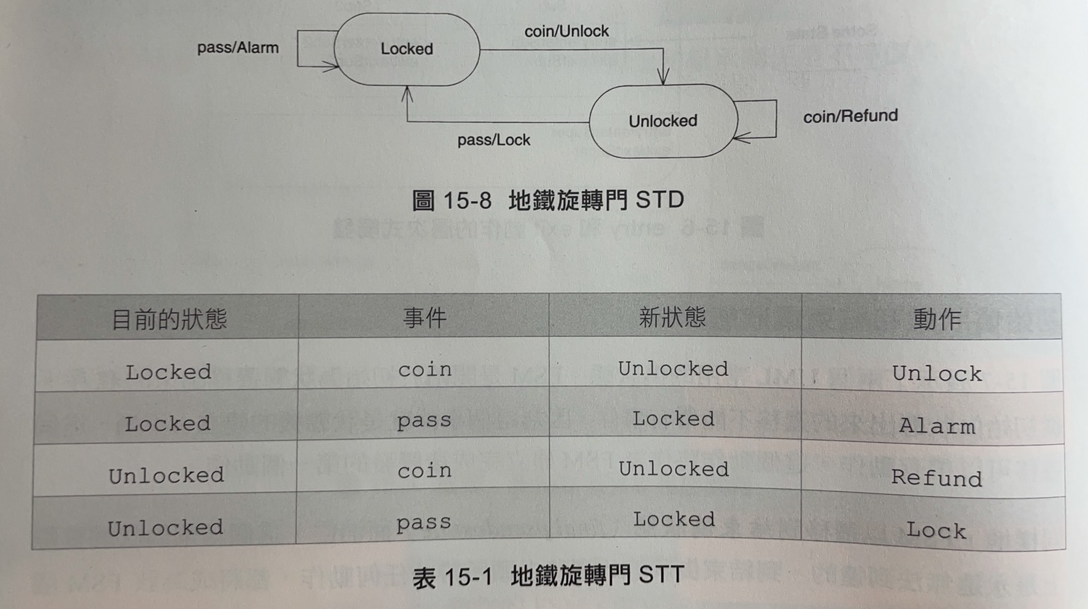
就是STT
狀態遷移表(state transition tables)
可以應付那些演化的系統，不考慮佈局問題
以文件檔的方式建立

Slide 10
SMC
狀態機編譯器(state machine compiler)
作者在1989年開發的一個簡單編譯器，它獨進STT並產生出實作該邏輯的C++程式碼
SMC就不斷的完善增強，可以產生出多種語言的程式碼
使用SMC好處:
自動產生程式碼，節省大量的時間
建立和維護FSM比維護圖示容易得多

Slide 11
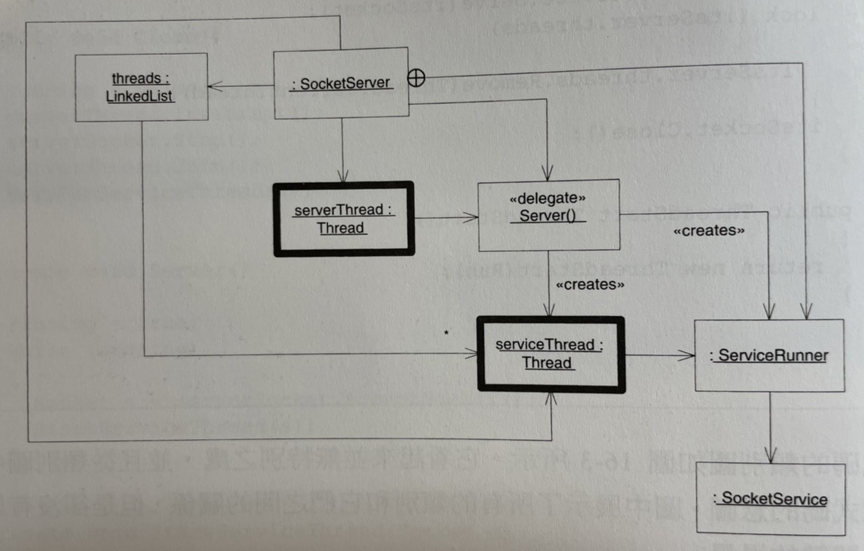
物件圖
具有粗體方框的物件代表主動物件(active object)，主動物件管理著一個控制情緒。它們具有用來控制執行緒的方法，例如Start、Abort、Sleep等

Slide 12
使用案例
刺激在這邊指的是「使用者對系統做出的行為」
定義: 對系統行為的描述。這種描述是從一個讓系統完成一些特定工作的使用者的視角編寫出來的描述。使用案例記錄了系統回應單個使用者刺激所經歷的一連串可視事件
可視事件: 使用者能夠看得到的事件。
使用案例根本不用描述那些看不見的行為，也不描述那些看不到的系統機制。它們只描述「使用者能夠看得到的東西』
使用案例通常被分成兩個部分，分別是基本流程(primary course)和備選流程(alternative course)

Slide 13
使用案例
基本流程: 在一切正常的情況下，系統是如何回應使用者刺激的
使用者
收銀員在掃描器上劃過商品
系統
掃描器讀取UPC碼
商品的價格、描述以及目前的價格總數出現在朝向顧客的顯示器上
價格和描述也出現在收銀員的螢幕上
價格和描述列印在收條上
系統發出可以聽到的「確認」聲音已通知收銀員UPC碼被正確讀取

Slide 14
基本流程
以上就是一個使用案例的基本流程。不需要任何更複雜的東西。事實上，使用案例不需要在幾天或一周內就要實做出來，那麼如同上面這幾個簡單的步驟，也可能過於詳細。基本上，只要記下使用案例的「名稱」即可，因為明天，細節將會變化
工具
試算表
文書處理軟體文件(使用案例名稱清單)
索引卡片(堆疊)

Slide 15
基本流程
掃描器讀取UPC碼
商品的價格、描述以及目前的價格總數出現在朝向顧客的顯示器上
價格和描述也出現在收銀員的螢幕上
價格和描述列印在收條上
系統發出可以聽到的「確認」聲音已通知收銀員UPC碼被正確讀取
讀取UPC碼
在顧客顯示器上顯示商品資訊
在收銀員顯示器上顯示商品資訊
列印發票
發出聲音

Slide 16
使用案例
備選流程: 使用案例基本流程的補充
無法讀取UPC碼: 如果掃描器無法讀取UPC碼，系統應該發出「重新掃描」聲音，已通知收銀員再試一次。如果重試三次仍失敗，那麼收銀員應該手動輸入UPC碼
沒有UPC碼: 如果商品上沒有UPC碼，那麼收銀員應該手動輸入價格
這些備選流程提供存在其他使用案例的線索，而這些使用案例可能是利益相關者一開始沒有識別出來的

Slide 17
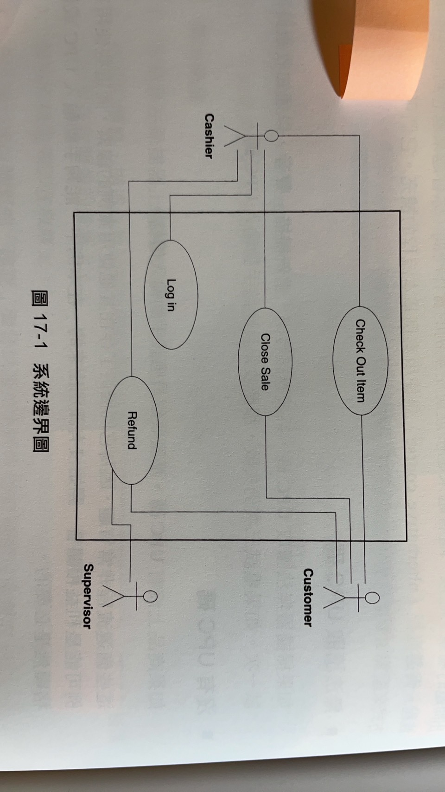
系統邊界圖(system boundary diagram)
大矩形是系統邊界
矩形內的所有東西都是欲開發系統的組成部分
矩形外面是操作該系統的參與者(actor)
參與者是處在系統外部，給予系統刺激的實體
參與者也可以是設備或其他系統，例如即時時鐘

Slide 18
系統邊界圖(system boundary diagram)
帶有名稱的橢圓就是使用案例
參與者和他們所觸發的使用案例之間有線相連，不要使用箭頭線，因為沒有人真正知道箭頭的方向代表什麼
可以作為一張不錯的封面，附在提供給利益相關者的報告書上

